Slide 1
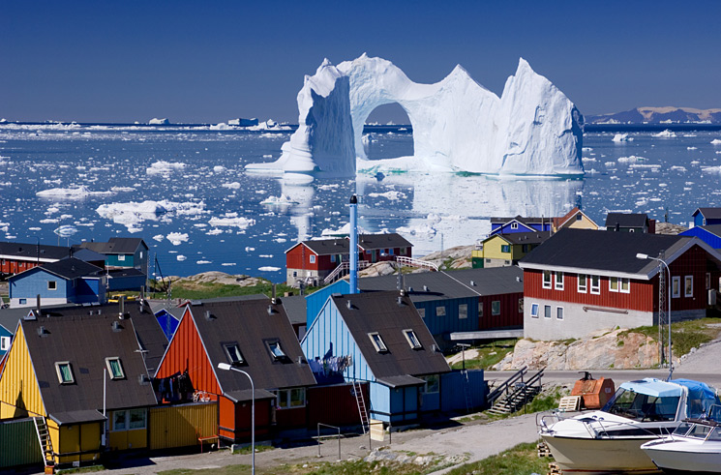
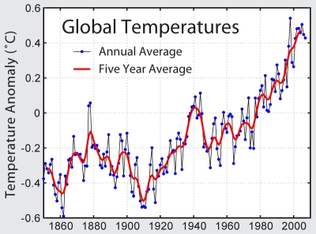
Hoofdstuk 2
Paragraaf 3
Blz. 28 / 29

Slide 2
Wat gaan we doen?
Blz. 28 / 29
Herhalen en bespreken: opdracht Ice Age
Begin §2.4: weer en klimaat!
Opdrachtje
Afsluiten: hoe ging het?

Slide 3
Aan het einde van de les kan je…
Blz. 28 / 29
Nadenken over de gevolgen van het smelten van ijs op Groenland.
In eigen woorden beschrijven op welke manier het klimaat de landschappen beïnvloedt.
Kritisch kijken naar je eigen leren: hoe heb jij geleerd?

Slide 4
Herhaling Ice Age
Blz. 28 / 29
Opdracht afmaken: gebruik je boek!
Ben je (al) klaar? 1) Ga naar windytv.com 2) Bekijk de temp. van Groenland 3) Bekijk de temp. van Nederland 4) Verklaar de zichtbare temp. Verschillen!

Slide 5
Opdracht: Ice Age
Blz. 28 / 29
Het landijs en permafrost op Groenland begint te smelten. De reden hiervoor is de opwarming van de Aarde.
Beeld je in dat je woont op Groenland. Je bent onderdeel van een Inuit-stam en leeft in een klein dorpje. Wat voor gevolgen zal het smelten van het ijs voor jouw omgeving hebben? Denk aan de natuur, je school, etc.
Noem minimaal drie gevolgen!
10 minuten

Slide 6
Weer en klimaat: wat is het verschil?
Blz. 30 / 31
Weer: de toestand van de atmosfeer op een bepaald moment, op een klein gebied.
Klimaat: de gemiddelde toestand van het weer over een periode van 30 jaar, op een groot gebied.
Weer is elke dag anders, klimaat niet!
http://www.schooltv.nl/video/weer-en-klimaat-in-nederland-het-weer-verandert-per-dag-het-klimaat-niet/playlist/104/

Slide 7
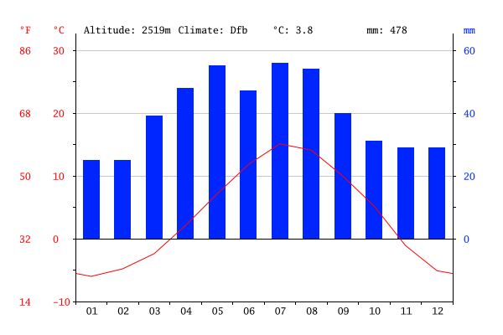
Klimaatdiagram: figuur 17
Blz. 30 / 31
Maar… wat is er nou eigenlijk te zien op een klimaatdiagram?

Slide 8
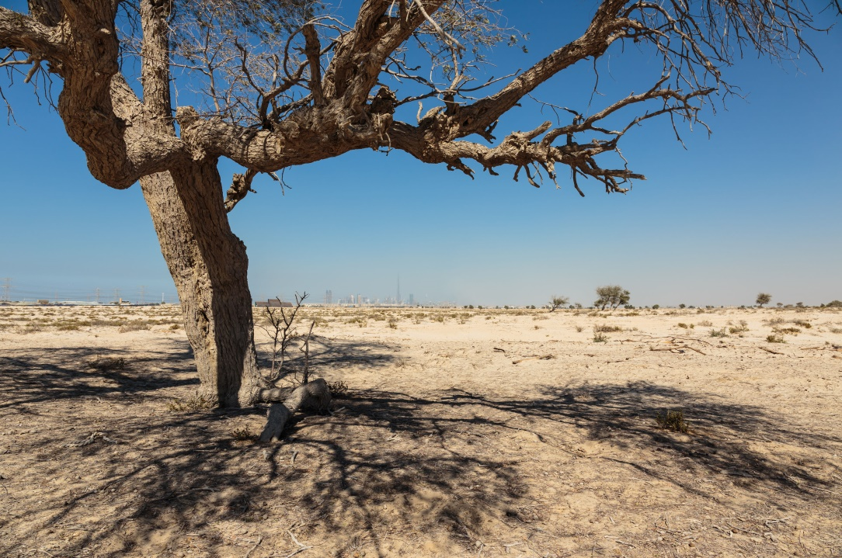
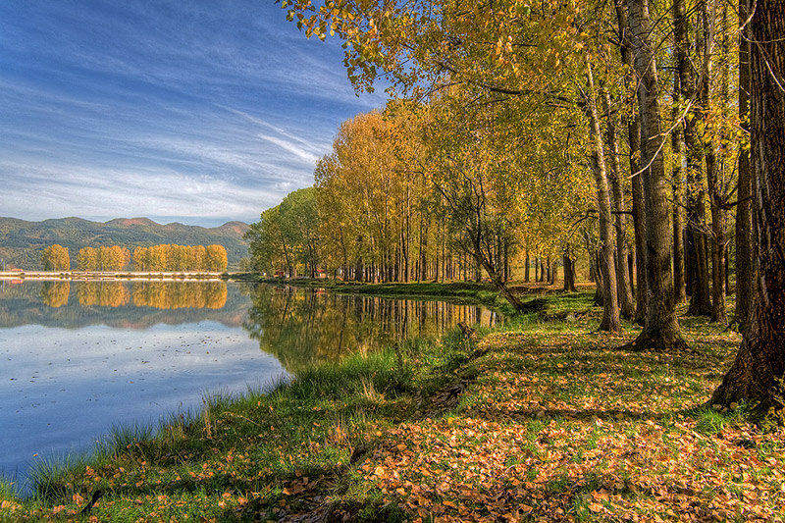
Klimaat en landschap
Blz. 30 / 31
In een klimaatdiagram zien we de temperatuur en de neerslag.
Maar…Hoe beïnvloedt dit het landschap ?

Slide 9
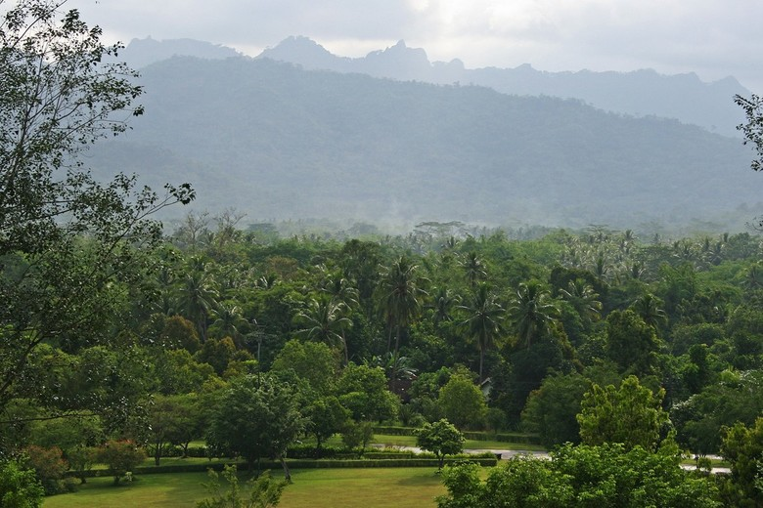
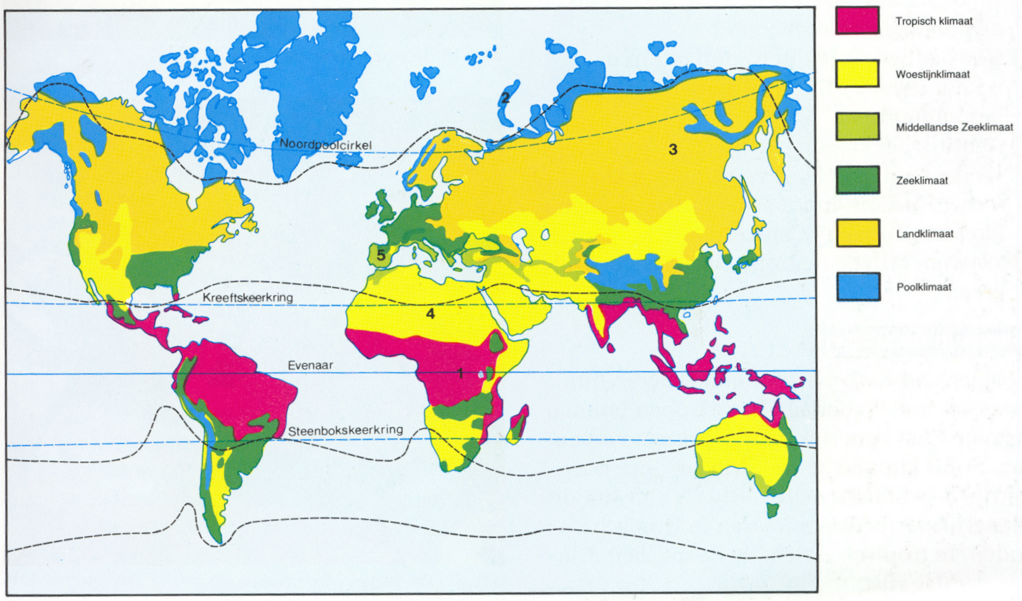
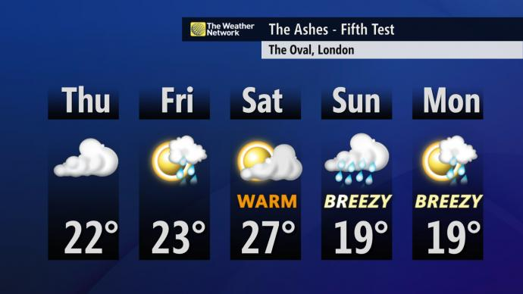
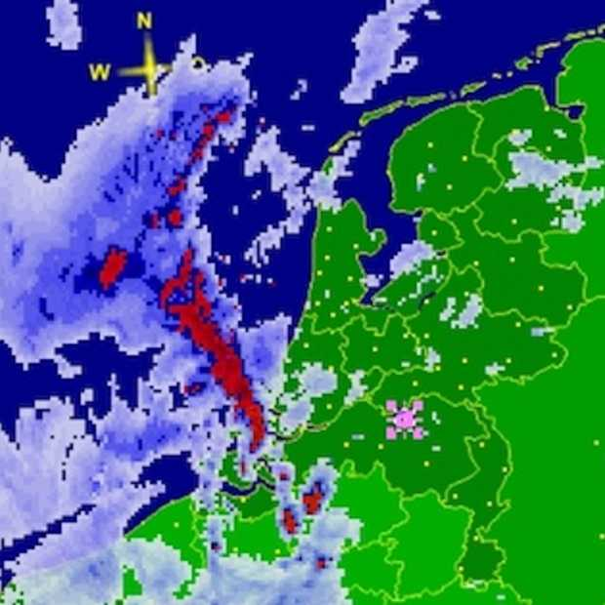
Opdracht: wat is wat?
Blz. 30 / 31

Slide 10
Je kan nu…
Blz. 30 / 31
Nadenken over de gevolgen van het smelten van ijs op Groenland.
In eigen woorden beschrijven op welke manier het klimaat de landschappen beïnvloedt.
Kritisch kijken naar je eigen leren: hoe heb jij geleerd?

Slide 11
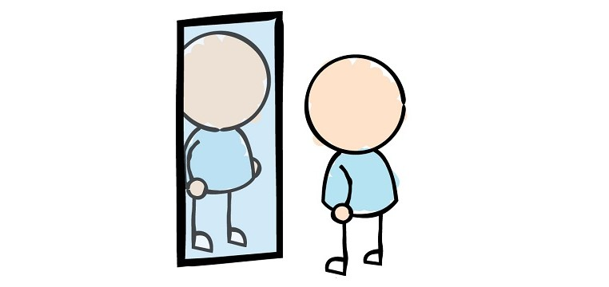
Reflectie
Blz. 30 / 31
De komende periode zullen we vaak terugblikken op de les en hoe de les verliep.
Wat heb je geleerd?
Hoe heb je geleerd?
Wat ging goed?
Wat ging minder goed?

